Slide 1
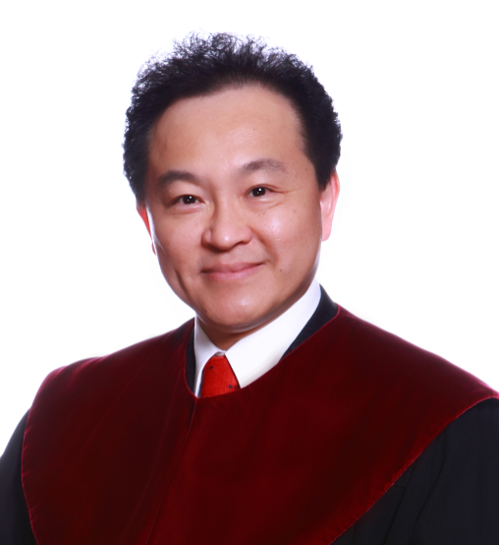
湯德宗Dennis T. C. Tang 東吳大學王紹堉講座教授
學經歷：
司法院大法官
中央研究院特聘研究員暨法律學研究所創所所長
香港大學(HKU)鄭裕彤講座訪問教授
美國紐約大學(NYU)法學院客座特聘教授
國立台灣大學國發所暨政治系合聘教授、兼任教授 日本東京大學法學部客座教授 德國科隆大學(Universität zu Köln) AvH 訪問學者 美國杜蘭大學(Tulane U.)法學博士(S.J.D.) 美國哈佛大學(Harvard U.)法學碩士(LL.M.) 國立台灣大學法律研究所碩士 國立台灣大學法律系學士
代表作：
《憲法結構與動態平衡：權力分立新論 卷一》(增訂四版, 2014)
《違憲審查與動態平衡：權力分立新論 卷二》(增訂四版, 2014) 《對話憲法‧憲法對話：湯德宗憲法有聲書》（增訂三版：上冊 2015，下冊 2016） http://ocw.aca.ntu.edu.tw/ntu-ocw/ocw/cou/105S104 （台大開放式課程：大法官講堂）
《行政程序法論：論正當行政程序》(增訂二版, 2005) Environmental Law and Enforcement in the Asia-Pacific Rim 435~486 (Sweet & Maxwell, 2002).

